Slide 1
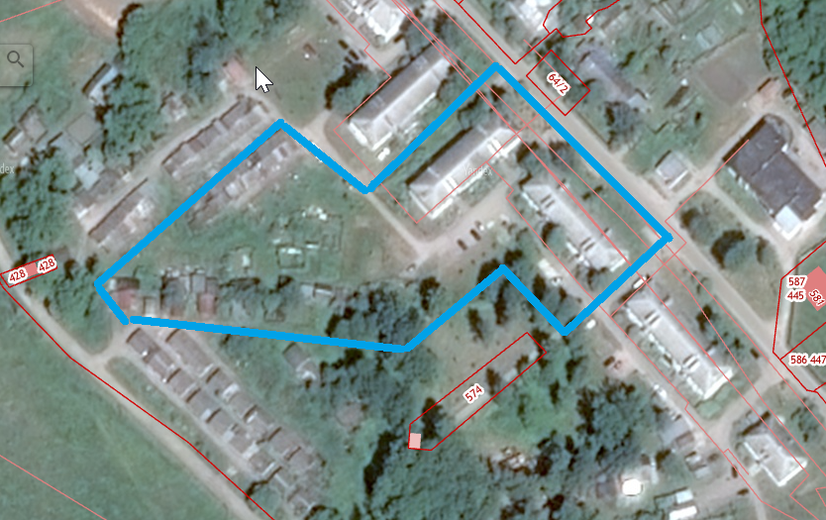
Предлагаемые границы земельного участка п. Сергиевский, ул. Центральная, д. 9, д. 11. Предложение жителей

